Slide 1

高三限时训练
（12月6日卷）

Slide 2
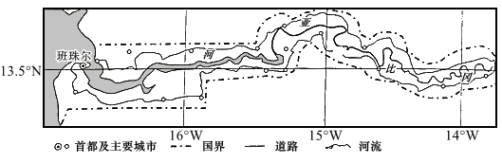
1．阅读图文材料，完成下列要求。（22分）
冈比亚是世界最不发达的国家之一（下图），90%的人口信仰伊斯兰教，产业以农业为主，粮食不能自给，工业非常薄弱，交通线路及主要大城市远离河流布局，首都班珠尔是全国最大的对外贸易及转口贸易中心；冈比亚河贯通全境，几乎全线可通航，雨季时，河流沿岸沼泽广布，蚊虫较多，有疟疾肆虐。
为了帮助该地居民脱离贫困生活，某基金决定引导该地农民养鸡，并认为养鸡可以帮助处于极端贫困的家庭改善生活和减少疟疾的困扰。
（1）分析冈比亚交通线路及主要大城市远离河流布局的原因。（6分）
河流水位变动大，且地势低平，城市、道路易被水淹没；
沼泽不利于工程设施的稳固；
该国经济与技术薄弱，无法处理相关的工程问题；
居住在河流沿岸，易受蚊虫疟疾困扰。

Slide 3
1．阅读图文材料，完成下列要求。（22分）
冈比亚是世界最不发达的国家之一（下图），90%的人口信仰伊斯兰教，产业以农业为主，粮食不能自给，工业非常薄弱，交通线路及主要大城市远离河流布局，首都班珠尔是全国最大的对外贸易及转口贸易中心；冈比亚河贯通全境，几乎全线可通航，雨季时，河流沿岸沼泽广布，蚊虫较多，有疟疾肆虐。
为了帮助该地居民脱离贫困生活，某基金决定引导该地农民养鸡，并认为养鸡可以帮助处于极端贫困的家庭改善生活和减少疟疾的困扰。
（2）分析班珠尔成为冈比亚最大对外贸易及转口贸易中心的区位条件。（8分）
该国产业落后，国土狭小，严重依赖外部市场；
转口贸易又称中转贸易，指国际贸易中进出口货品的生意，不是在生产国与消费国之间直接进行，而是通过第三国易手进行的买卖。
班珠尔位于沿海地区，对外水路交通便利，便于进口粮食和工业品；
通过冈比亚河及公路通道，便于内地集散初级农矿产品出口到其他国家；
可通过陆路与水路交通，将海上货物转销至邻国内陆地区。

Slide 4
1．阅读图文材料，完成下列要求。（22分）
冈比亚是世界最不发达的国家之一（下图），90%的人口信仰伊斯兰教，产业以农业为主，粮食不能自给，工业非常薄弱，交通线路及主要大城市远离河流布局，首都班珠尔是全国最大的对外贸易及转口贸易中心；冈比亚河贯通全境，几乎全线可通航，雨季时，河流沿岸沼泽广布，蚊虫较多，有疟疾肆虐。
为了帮助该地居民脱离贫困生活，某基金决定引导该地农民养鸡，并认为养鸡可以帮助处于极端贫困的家庭改善生活和减少疟疾的困扰。
（3）说明养鸡对于改善当地贫困家庭生活及减少疟疾的优势。（8分）
鸡肉、蛋是伊斯兰信众可以接受的食物；
鸡可以改善贫困家庭的经济状况和营养状况；
当地沼泽广布，鸡可以植物、昆虫为食，减轻粮食压力；
鸡的饲养，可减少蚊虫数量，减少疟疾的发生。

Slide 5
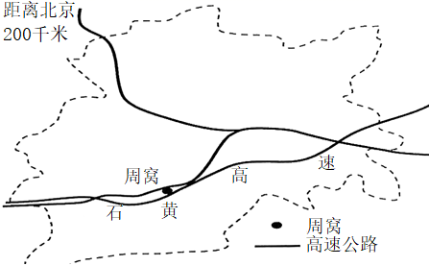
2．阅读图文材料，完成下列各题。（22分）
周窝音乐小镇拥有30多年管弦乐器制作基础，是华北平原上一个别具风格的村镇，不少村民懂乐器、会乐器。近年来，该地在屋舍规范、环境优美的民居群基础上进行升级改造，进一步完善和提升了基础设施，建设国家级原生态音乐小镇。镇内设有乐器生产及展示销售区、音乐培训区等，配备专业创作室与录音棚，并定期举行国内外音乐交流活动。目前小镇及其附近乐器制造和配套加工企业达到51家，产品涵盖100多个品种，400多种规格，个性化定制兴起。小镇内处处彰显音乐气息，吸引了众多音乐人来此创作，录制音乐作品。如今，小镇已成集乐器生产、加工、销售、创作，教育于一体的全产业链，改变了村民的生产生活。
（1）简述周窝原生态音乐小镇建设初期的优势条件。（8分）
管弦乐器制造业发达，产业基础好；
村容村貌良好（环境优美），民居改造难度小；
村民热爱乐器，音乐氛围较为浓厚；
距离北京较近，且紧邻石黄高速，交通便捷。

Slide 6
2．阅读图文材料，完成下列各题。（22分）
周窝音乐小镇拥有30多年管弦乐器制作基础，是华北平原上一个别具风格的村镇，不少村民懂乐器、会乐器。近年来，该地在屋舍规范、环境优美的民居群基础上进行升级改造，进一步完善和提升了基础设施，建设国家级原生态音乐小镇。镇内设有乐器生产及展示销售区、音乐培训区等，配备专业创作室与录音棚，并定期举行国内外音乐交流活动。目前小镇及其附近乐器制造和配套加工企业达到51家，产品涵盖100多个品种，400多种规格，个性化定制兴起。小镇内处处彰显音乐气息，吸引了众多音乐人来此创作，录制音乐作品。如今，小镇已成集乐器生产、加工、销售、创作，教育于一体的全产业链，改变了村民的生产生活。
（2）从音乐创作和生活的角度，分析周窝音乐小镇吸引众多音乐人来此创作、录制音乐作品的原因。（8分）
音乐爱好者多，音乐活动多，音乐氛围浓厚，适合创作；
创作、录制设备完善，创作方便且成本较低；
环境质量好，舒适宜居；
位于村镇，生活成本低。

Slide 7
2．阅读图文材料，完成下列各题。（22分）
周窝音乐小镇拥有30多年管弦乐器制作基础，是华北平原上一个别具风格的村镇，不少村民懂乐器、会乐器。近年来，该地在屋舍规范、环境优美的民居群基础上进行升级改造，进一步完善和提升了基础设施，建设国家级原生态音乐小镇。镇内设有乐器生产及展示销售区、音乐培训区等，配备专业创作室与录音棚，并定期举行国内外音乐交流活动。目前小镇及其附近乐器制造和配套加工企业达到51家，产品涵盖100多个品种，400多种规格，个性化定制兴起。小镇内处处彰显音乐气息，吸引了众多音乐人来此创作，录制音乐作品。如今，小镇已成集乐器生产、加工、销售、创作，教育于一体的全产业链，改变了村民的生产生活。
（3）指出周窝音乐小镇对建设特色小镇与美丽乡村协调发展的启示。（6分）
发挥特色优势，筑牢产业基础；
加强基础设施建设，改善人居环境；
延长拓展产业链，发展乡村文化旅游。

Slide 8
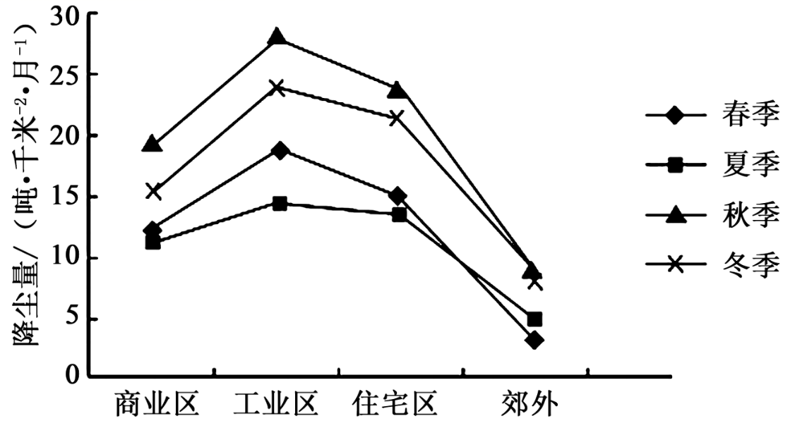
3．[地理——选修6:环境保护]
我国南部沿海地区某小型工业城市，主要工业是有色矿产品的加工和冶炼，近年，城市化速度快，大气降尘是其主要污染因素之一。为了解大气降尘在城市的时空分布，专业人员对该市大气降尘进行了测度和分析。下图示意该市各功能区大气降尘季节分布。
说明该市大气降尘分布特点，并解释原因。(10分)
特点:不同季节降尘量不同，秋（冬）季高，（春）夏季低；
不同功能区降尘量不同，工业区（住宅区）高，郊外低。
原因:（春）夏季多雨，空气湿润，降尘量少；
秋（冬）季少雨，大气干燥，降尘量多；
工业区矿产加工和冶炼排放粉尘多（住宅区建筑产生粉尘多）;
郊外距污染源远，植被多，利于消烟滞尘，浮尘少。

Slide 9
课后地理作业
2.结合《北斗地图》P113-115,预习《导与练》城市化
核心考点一和核心考点二（完成例题）
循序渐进才会赢得时间，细水长流才能直达永恒！

